Slide 1

ENERGETSKE USLUGE U INDUSTRIJI
Primjeri dobre prakse
Hrvoje Hucika dipl.ing.stroj, MBA
Osijek, 29.04.2015.

Slide 2
O HEP ESCO-u
Tvrtka specijalizirana za pružanje Energetskih usluga
Priprema, provodi i financira projekte energetske učinkovitosti
12 godina iskustva (2003 – 2015)
preko 60 uspješno izvedenih projekata na 90 objekata
- 150 milijuna kuna investicija

Slide 3


























HEP ESCO - reference

Slide 4
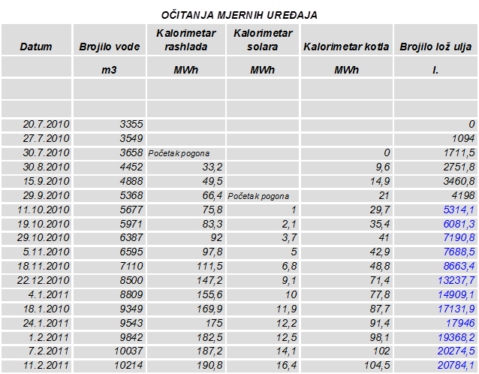
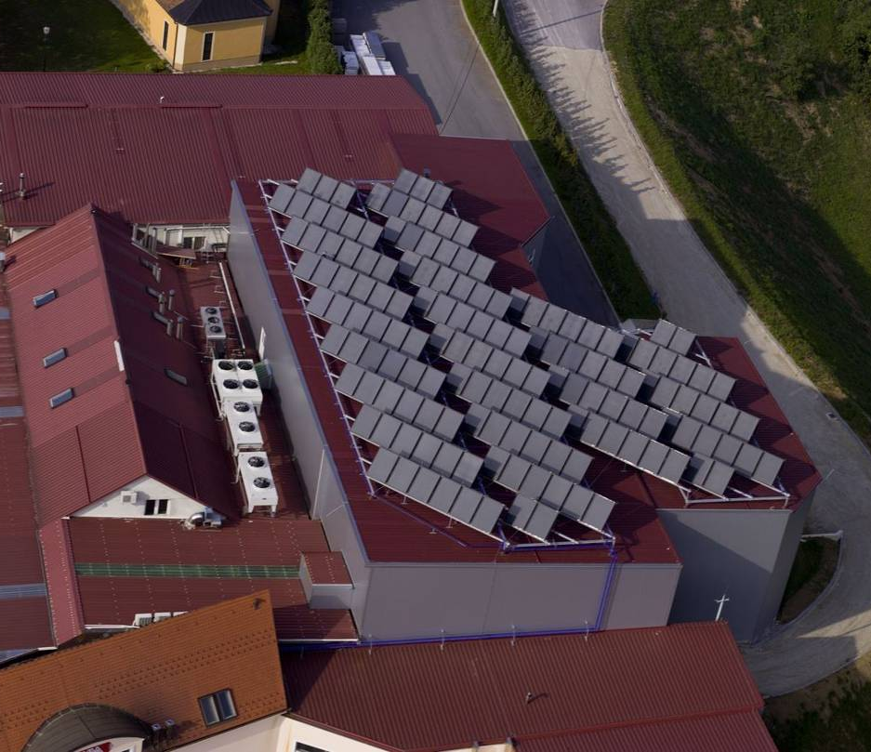
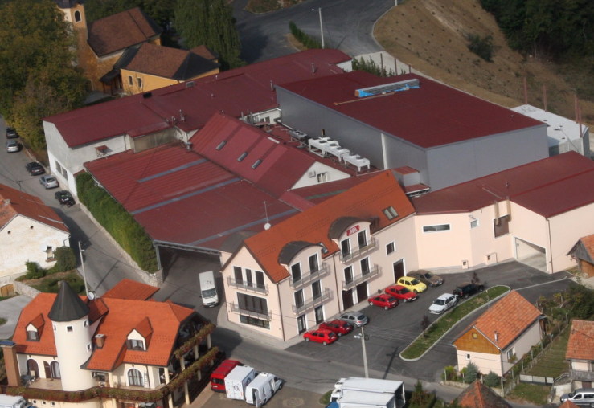
MESNA INDUSTRIJA MEDVEN
Projekt u cijelosti financiran iz ušteda energije
Vrijednost projekta: 1.300.000 kn
Godišnja ušteda: 315.000 kn/god
Jednostavni period povrata investicije: 4 god.
Ušteda od 1.kolovoza do 11. veljače 24.885 l ELLU

Slide 5
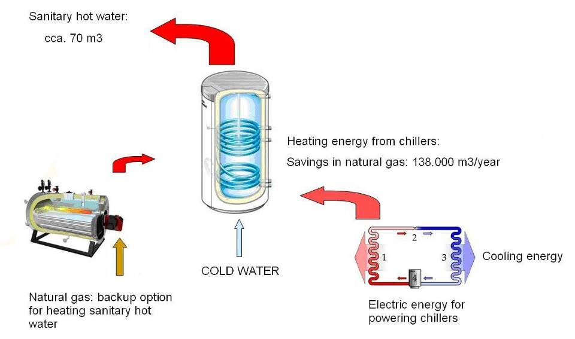
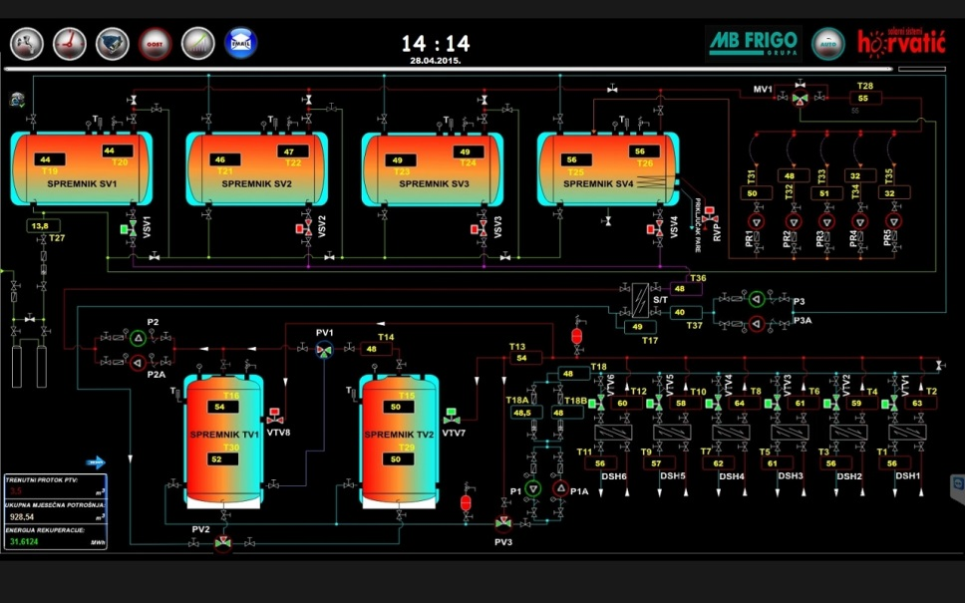
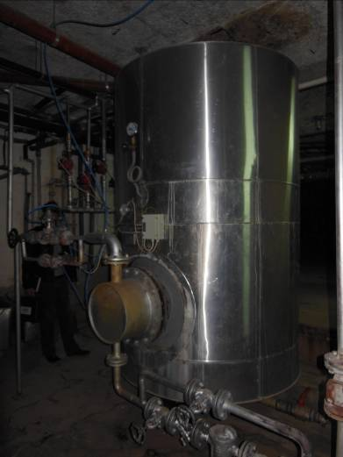
PROJEKT PPK
Iskorištenje otpadne toplinske energije u procesu:
PRIJE: zagrijavanje tehnološke vode kotlovima na prirodni plin
POSLIJE: rekuperacija otpadne topline s
rashladnika
Vrijednost projekta 2,3 mil. Kuna
Uštede 138.000 m³/god.

Slide 6
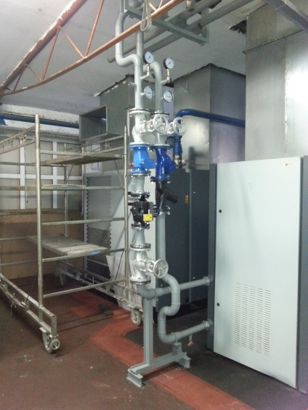
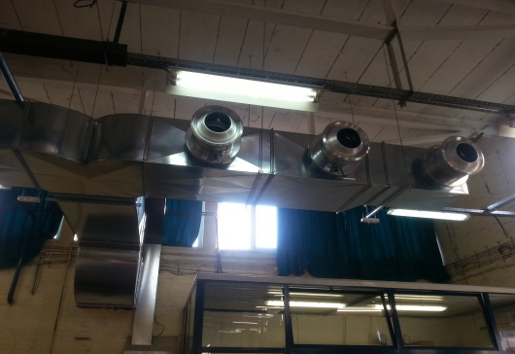
PROJEKT ELEKTRO KONTAKT
Iskorištenje otpadne topline kompresorske stanice:
PRIJE: zagrijavanje potrošne tople vode iz toplinske podstanice
POSLIJE: grijanje potrošne tople vode iz otpadne topline kompresorske stanice, potpora radijatorskom grijanju
POSLIJE: zagrijavanje dijela pogona otpadnom toplinom iz kompresorske stanice
Vrijednost projekta 600.000 kn
Povrat investicije 1,5 god.

Slide 7
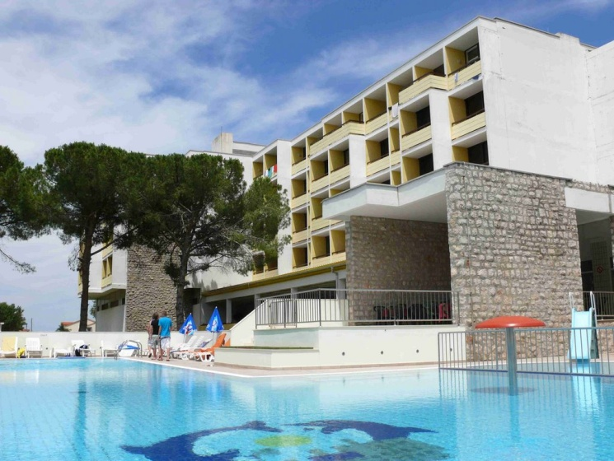
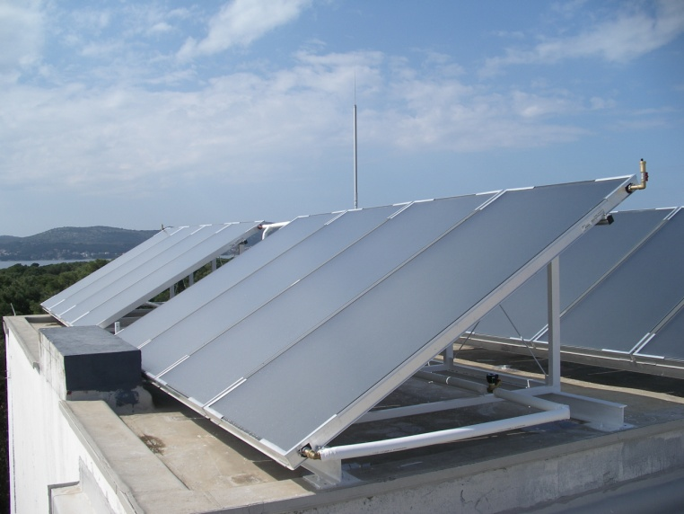
Hotel Adria Biograd - I faza
Prva faza projekta energetske učinkovitosti na
Adria Klub hotelu u Biogradu na moru uključuje:
ugradnju solarnih kolektora (111 m²) i uspostavu rekuperacije topline iz postojećeg rashladnika vode za potrebe zagrijavanja PTV-a
ugradnja dva nova spremnika PTV-a (2 x 4.500 l)
Ciljevi projekta:
Smanjenje ukupne potrošnje ekstra lakog loživog ulja korištenjem obnovljivih izvora energije za potrebe grijanja PTV-a
Automatsko vođenje sustava za pripremu PTV-a uz praćenje mjerenih parametara odnosno mjerenje potrošnje i ušteda
Ukupna investicija: 1.145.105,30 kn bez PDV-a
Ukupna ušteda: 158.772,00 kn/god
Povrat investicije: 7,2 godina

Slide 8
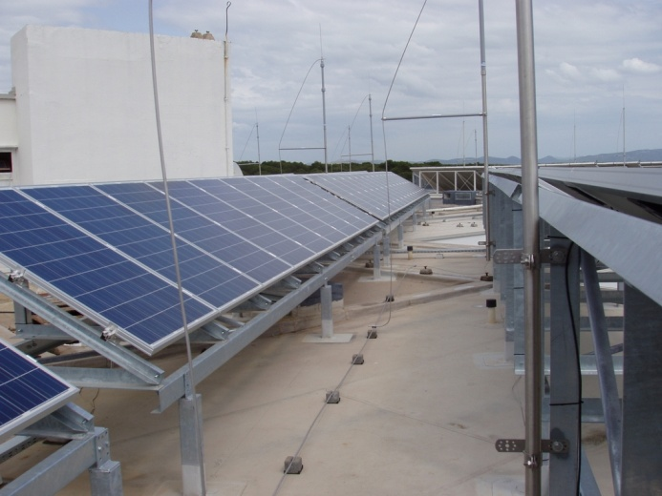
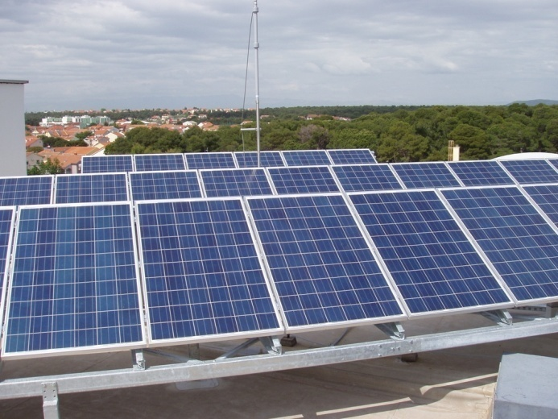
Hotel Adria Biograd - II faza
Solarna elektrana 30 kW
Ukupna investicija:
890.000,00 kn bez PDV-a
Proizvodnja električne energije:
39,69 MWh/god
Ukupna financijska korist:
143.000,00 kn/god
Ušteda u CO₂:
21 tCO₂/god
Povrat investicije:
6,5 godina

Slide 9
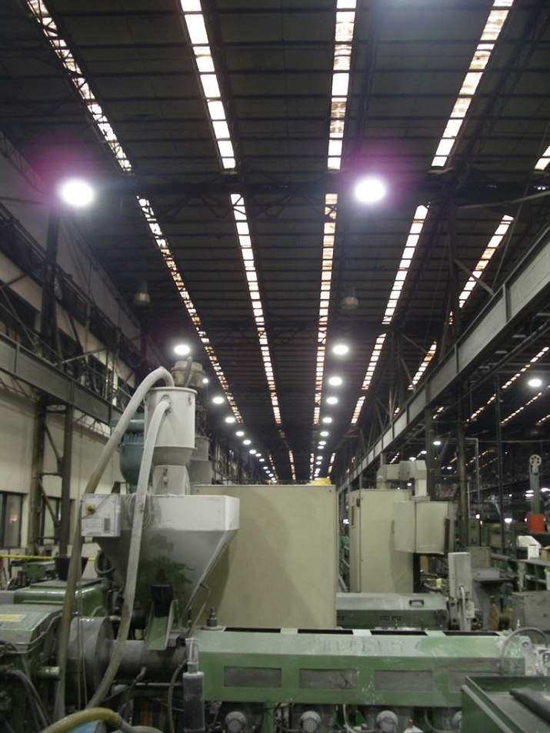
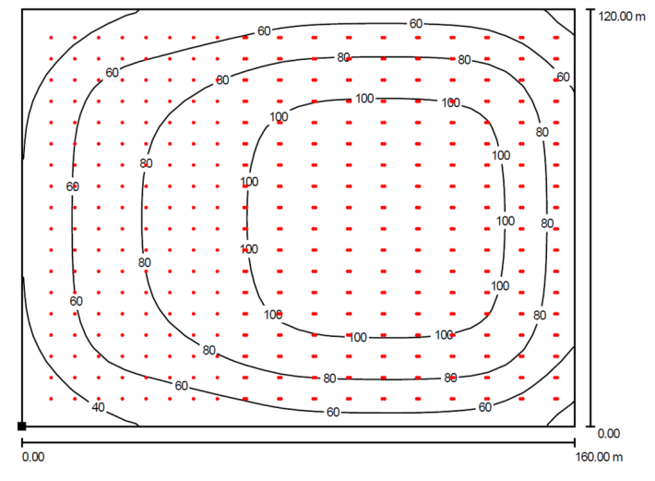
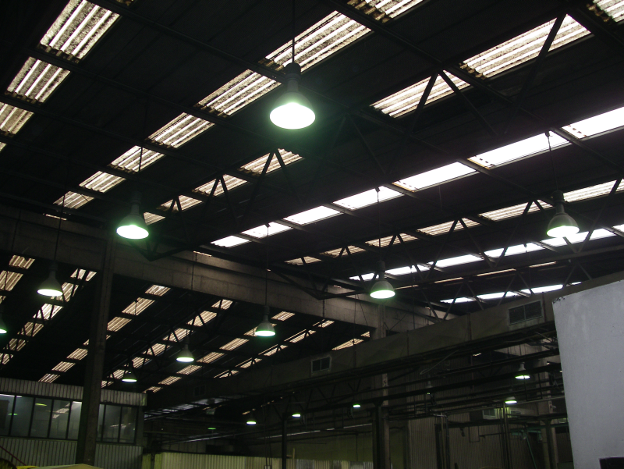
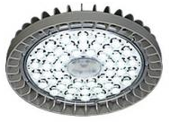
PROJEKT ELKA
Modernizacija rasvjete proizvodnih hala:
PRIJE: neadekvatna rasvijetljenost i prevelika potrošnja energije
POSLIJE: moderna rasvjeta, niži troškovi energije i održavanja
Vrijednost projekta 1,3 mil. Kuna
Uštede 540.000 kWh/god.

Slide 10
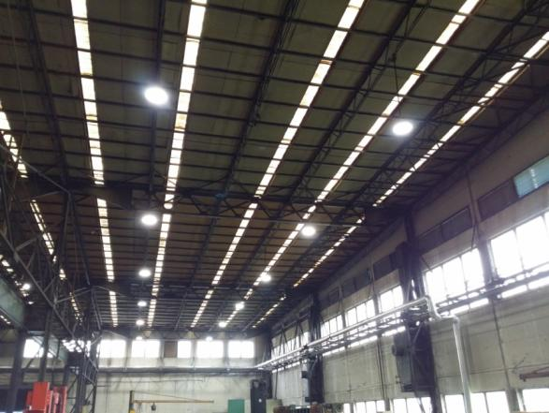
PROJEKT ELKA faza 2
Modernizacija sustava rasvjete proizvodnih hala:
PRIJE: 420 industrijskih svjetiljki s živinim izvorima snage 400W
POSLIJE: 342 nove svjetiljke s LED izvorima snage 115 i 132W
POSLIJE: smanjenje instalirane snage i potrošnje električne energije za više od 70% uz zadovoljenje traženih uvjeta rasvijetljenosti
Vrijednost projekta 1.000.000 kn
Povrat investicije 2,8 god.

Slide 11
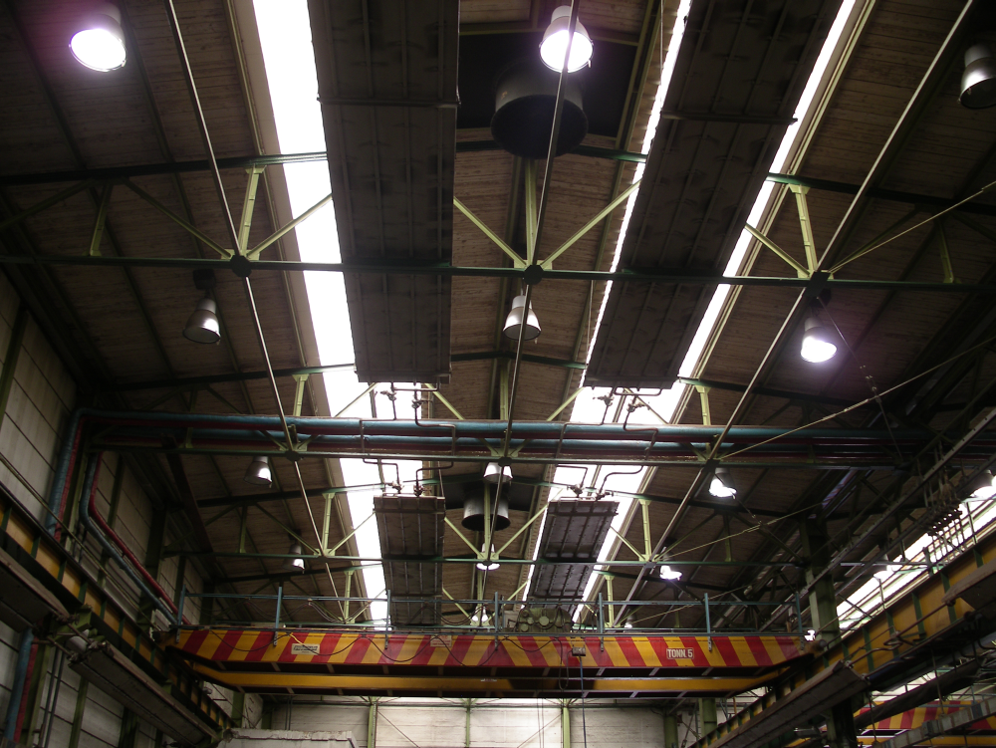
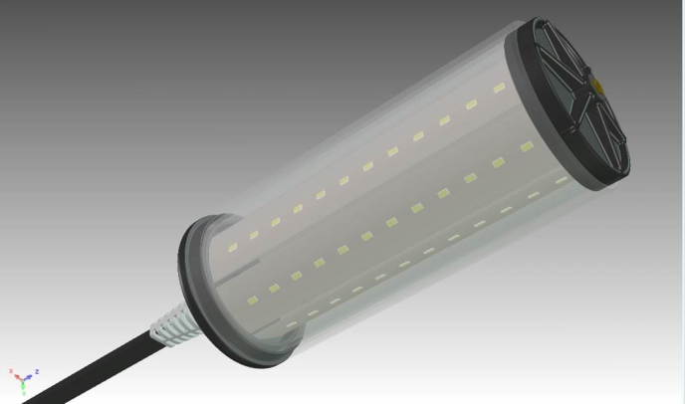
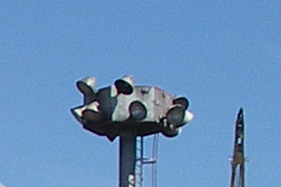
VIKTOR LENAC
Modernizacija rasvjete (oko 5.500 svjetiljaka)
Proizvodne hale
Vanjski prostori
Posebna rasvjeta broda
Zahtjevi na rasvjetu:
Robusna izvedba
Trajnost
Visoka efikasnost
Vrijednost ugovora oko 12 milijuna Kuna
Trajanje ugovora 7 godina

Slide 12

ENERGETSKA UČINKOVITOST
Energetska učinkovitost
=
konkurentnost
Notes:
Obzirom da je energetska učinkovitost jednako konkurentnost, pristup više ne može biti samo parcijalan, već mora biti cjelovit, odnosno mora obuhvatiti cijelu organizaciju. Zbog toga su naši novi proizvodi usmjerenu upravo na poboljšanju efikasnosti cijele organizacije.

Slide 13
ŠTO JE ESCO PROJEKT
U svijetu postoje tvrtke koje klijentima nude provedbu mjera za uštedu energije na način da te tvrtke financiraju mjere za Vas, a vi tu investiciju isplaćujete iz postignutih ušteda.
Biste li pristali na takav način ulaganja u uštedu energije?
Notes:
Obzirom da je energetska učinkovitost jednako konkurentnost, pristup više ne može biti samo parcijalan, već mora biti cjelovit, odnosno mora obuhvatiti cijelu organizaciju. Zbog toga su naši novi proizvodi usmjerenu upravo na poboljšanju efikasnosti cijele organizacije.

Slide 14
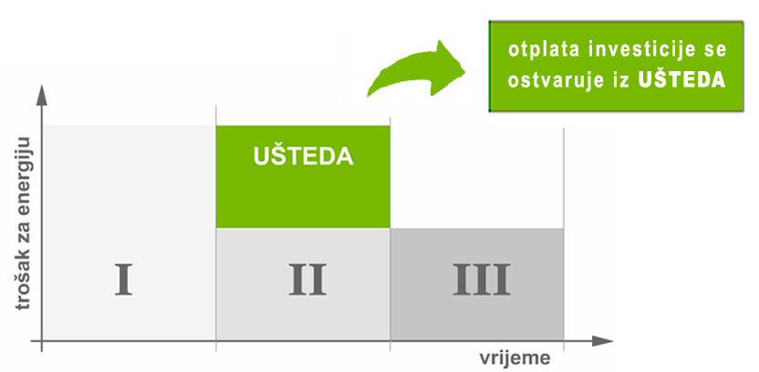
ŠTO JE ESCO PROJEKT?
Investiranje u rekonstrukciju, sanaciju, zamjenu ili modernizaciju postojećih objekata primjenom mjera energetske učinkovitosti uz povrat investicije iz ušteda.
Nivo komfora mora biti isti ili viši od postojećeg

Slide 15
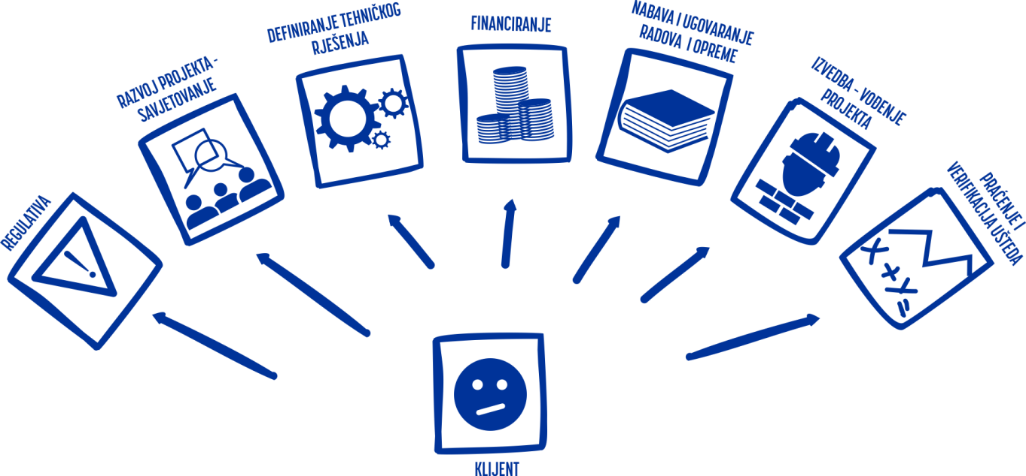
ŠTO JE ESCO PROJEKT?
Kako realizirati projekt energetske učinkovitosti
Klasični pristup investiranja u projekte
???

Slide 16
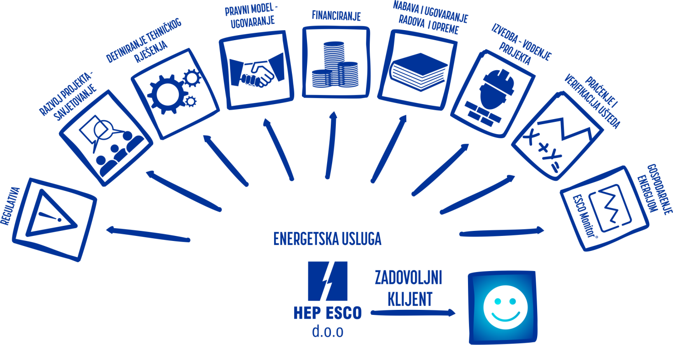
ŠTO JE ESCO PROJEKT
Kako realizirati projekt energetske učinkovitosti?
ESCO model

Slide 17
NOVE ENERGETSKE USLUGE
Sustavi gospodarenja energijom
ISO 50001
Optimizacija potrošnje energije
ESCO Monitor
ESCO Monitor Panel
Edukacija – HEP ESCO trening centar

Slide 18

ESCO Monitor
Poslovni računalni sustav za gospodarenje energijom
Računalna potpora optimizaciji potrošnje energije koja se pruža u okviru usluge sustavnog gospodarenja energijom
Koristan alat kod uvođenja sustava gospodarenja energijom prema normi ISO 50001
Modularan sustav, više razina korištenja
Primjenjiv za praćenje potrošnje u zgradama, industrijskim postrojenjima, sustavima opskrbe energijom (OIE), vanjskoj rasvjeti te na korištenje tvrtkama i stručnjacima za upravljanje građevinama, ESCO tvrtke

Slide 19
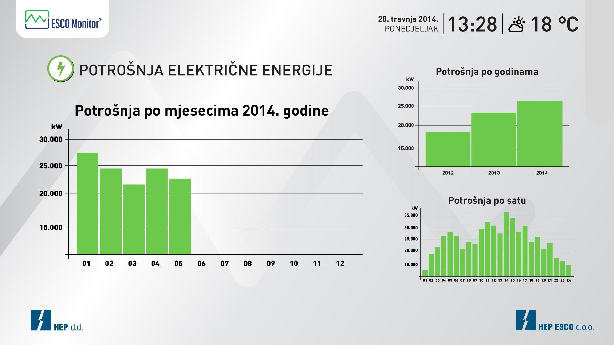

Slide 20



HEP ESCO TRENING CENTAR
Nove energetske usluge na hrvatskom tržištu
Dugoročan i održiv pristup gospodarenju energijom
Koga educiramo:
Zaposlenike organizacija koje sustavno gospodare energijom (awareness programi)
Stručnjake iz područja EE i OIE
Energetske upravitelje

Slide 21

Hvala!
hrvoje.hucika@hep.hr

